Slide 1
Татарский Фольклор

Slide 2
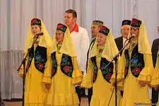
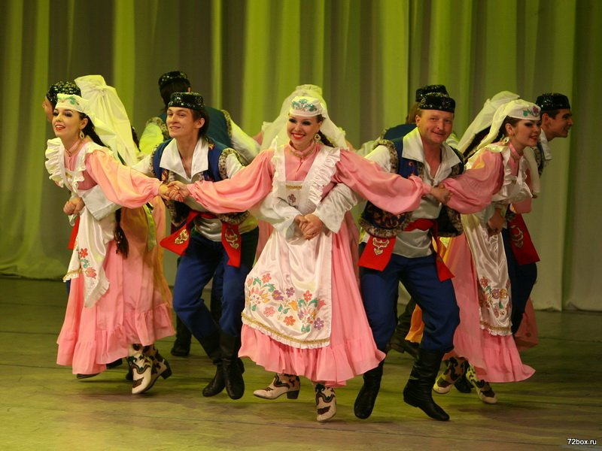
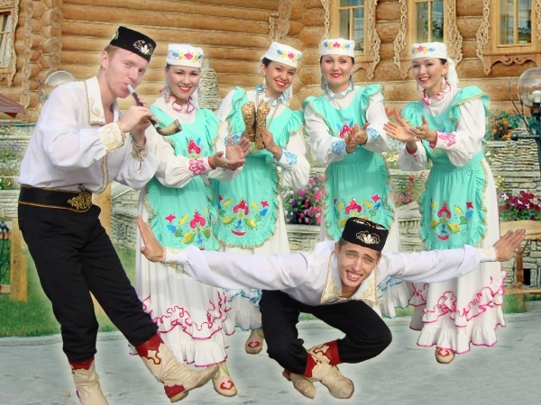
Татарский фольклор имеет хорошо развитую систему традиционных жанров: героический эпос (дастаны, баиты, исторические песни), сказки и народные шутки, легенды и предания, загадки, пословицы и поговорки, песни: короткие, сюжетные, обрядовые и игровые, плясовые. Сюда прежде всего следует отнести календарно-обрядовую поэзию.

Slide 3
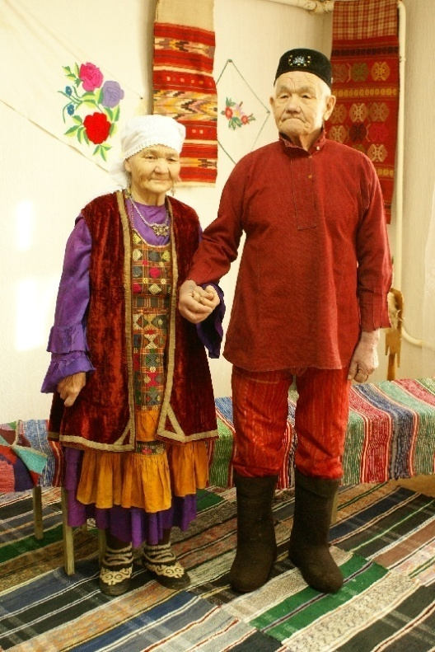
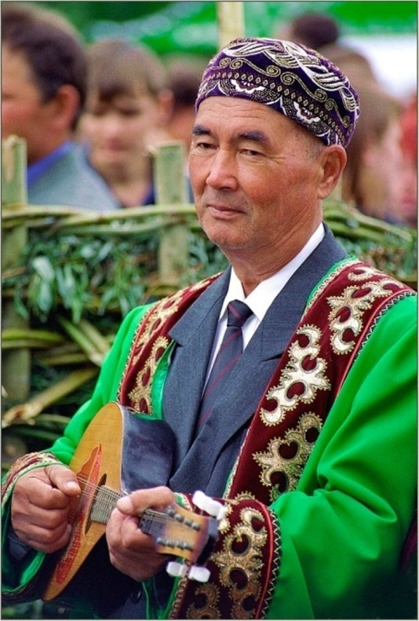
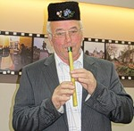
В дни весеннего солнцестояния при обходе дворов звучали коляды. Обряды проводов зимы сопровождались песнопениями , исполнялись многие действия аграрно-магического характера.
Во время весеннего паводка проводился жизнерадостный праздник в сопровождении хороводно-игровых песен в течение 7-10 дней. В эти дни звучали также жар-жарлар (ритуальные кликанья весны). Весенние праздники карга-туе (грачиный праздник), сабантуй также не обходятся без песнопений и заклинаний. В засушливые гг. во время янгыр боткасы в основном звучат песни-заклинания. По жанровому составу значительно сложнее свадебные песнопения татар.

Slide 4
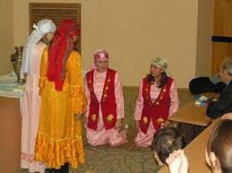
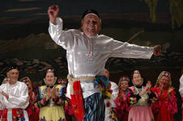
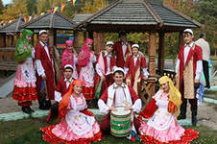
Среди них выделяются следующие:
Туй жырлары (собственно свадебные песни)
Сыктаулар (причитания) имеются у всех тюркских народов: у башкир - сенд у, у каракалпаков - сынсу, у ногайцев - кыз елатма и т.д.
Танкучатлар - прощальные песни невесты под свадебное утро.
Шмчыраклар - песни дружины при проводах жениха в дом невесты (ак й).
Яр-ярлар (оды), присущие многим тюркским народам: у каракалпаков - хау-жар, у узбеков - ер-ер, у казахов - жар-жар, у ногайцев - хей-жар и т.д.
Бирн жырлары - песни, исполняемые при обмене подарками между свахами в доме жениха в день свадьбы.

Slide 5
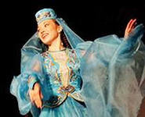
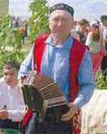
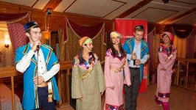
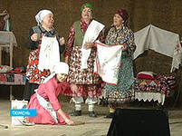
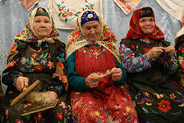
7) Арбаулар: есть килен арбау (наставление-нравоучение, обращенное к молодухе), есть кияу арбау (наставление-нравоучение, направленное к жениху), а также яшьл рне арбау (наставление молодых).
8) Типс ул р - песни дружины при переезде невесты в дом жениха.
9) йтешл р - речитативно-песенное соревнование между близкими и друзьями жениха и невесты.
10) Бит ачулар - песни-советы невесте при представлении ее родственникам жениха. У башкир - бит асыузар, у каракалпаков - бит ашар и т.д.
11) Кияу ябулар -песни-наставления жениху в брачную ночь.
12) Баталар - назидания матери жениха, с к-рыми она обращается к своей невестке после заключения никах (брака) при первой встрече. Кроме того, можно было бы выделить и такие поэтические формы, как самаклар (присловья сватовства), хурлаурлар (корильные), мактаулар (величальные) и др.

Slide 6
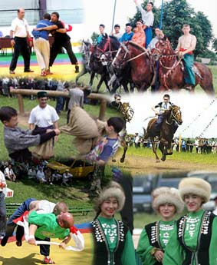
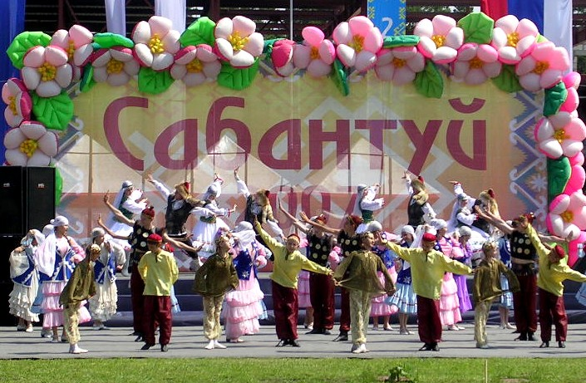
Татарский праздник - сабантуй

Slide 7
Татарские пословицы
"Алмаз остается алмазом, даже если бросить его в грязь".
"Когда бой кончился, появляется много батыров".
" Если мир затопит вода, разве утка станет горевать?"
" Кто не знает горького вкуса, тот не знает и сладкого "
"Сколько бы ни бодался баран, горы не разрушит".
"Собака лает, а караван идет".
" Не ройся не дне мешка " (т. е. не вспоминай прежних обид).
"У лгуна дом сгорел - никто не поверил«.
"Хочешь яблока - ухаживай за яблоней".
"Не каждый раз на удочке рыбка".
"Один раз не сумеешь, во второй - научишься".
"Красота нужна только на свадьбе, ум - каждый день".
"Красоту в миску не положишь".
"Дом, где есть дети, - базар, где нет детей, - кладбище".

Slide 8
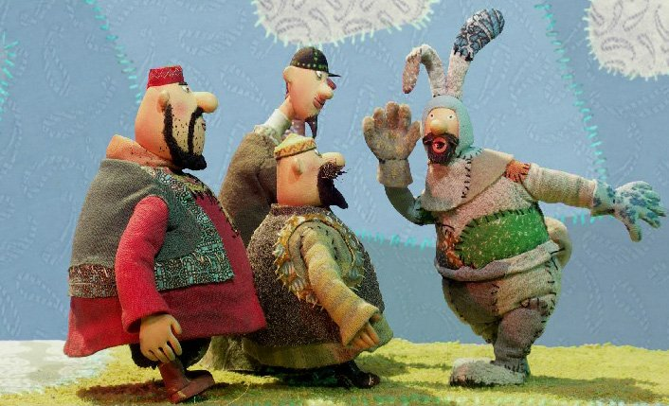
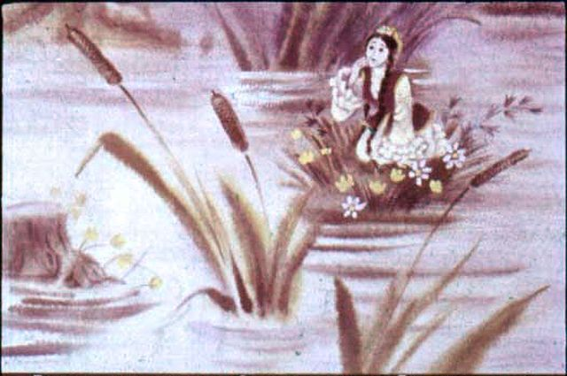

Татарские сказки
Сказка «Два лентяя»
Давным-давно жили-были два очень ленивых человека.
Однажды отправились они в лес.
В лесу росла яблоня, плоды которой были очень вкусными.
Два лентяя увидели эту яблоню.
Старший сказал:
– Давай немного потрясем дерево и отведаем яблок.
Младший ответил:
– Как тебе не лень? Давай лучше ляжем под дерево и подождем пока яблоки сами упадут.
Два лентяя легли в тень яблони.
Пролежав в тени яблони очень долго и изрядно проголодавшись, старший воскликнул:
– Хотя бы одно яблочко бы упало!
А младший ответил:
– Если яблочко упадет, его же надо и съесть. Мне и жевать-то лень.
Так, два лентяя пошли обратно домой совсем голодными.
Заяц - слуга
Гульчечек

